Slide 1
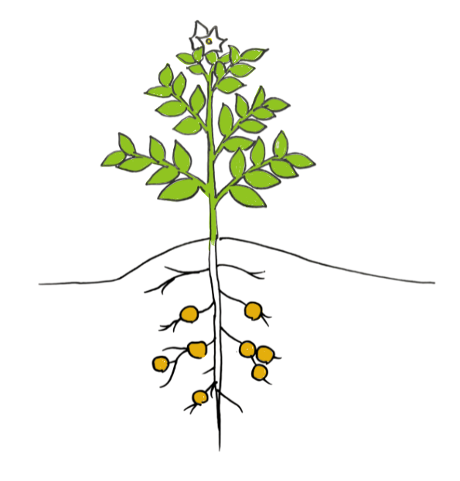

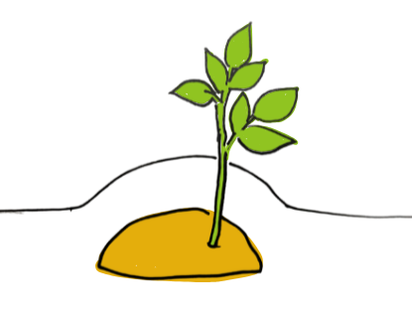
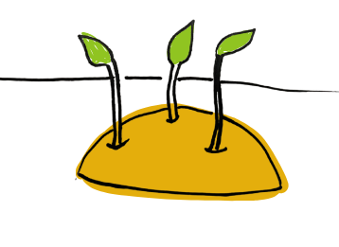

ジャガイモの生育ステージに合わせたデータ活用方法
萌芽からすぐに開花日を予測することが可能
開花日から逆算して初期生育段階の潅水管理を徹底することで、収量向上が目指せる
潅水管理徹底期
植付
萌芽
芽かき
開花
肥大
収穫へ
予測！
予測例
4/1
4/28
6/19

